Slide 1
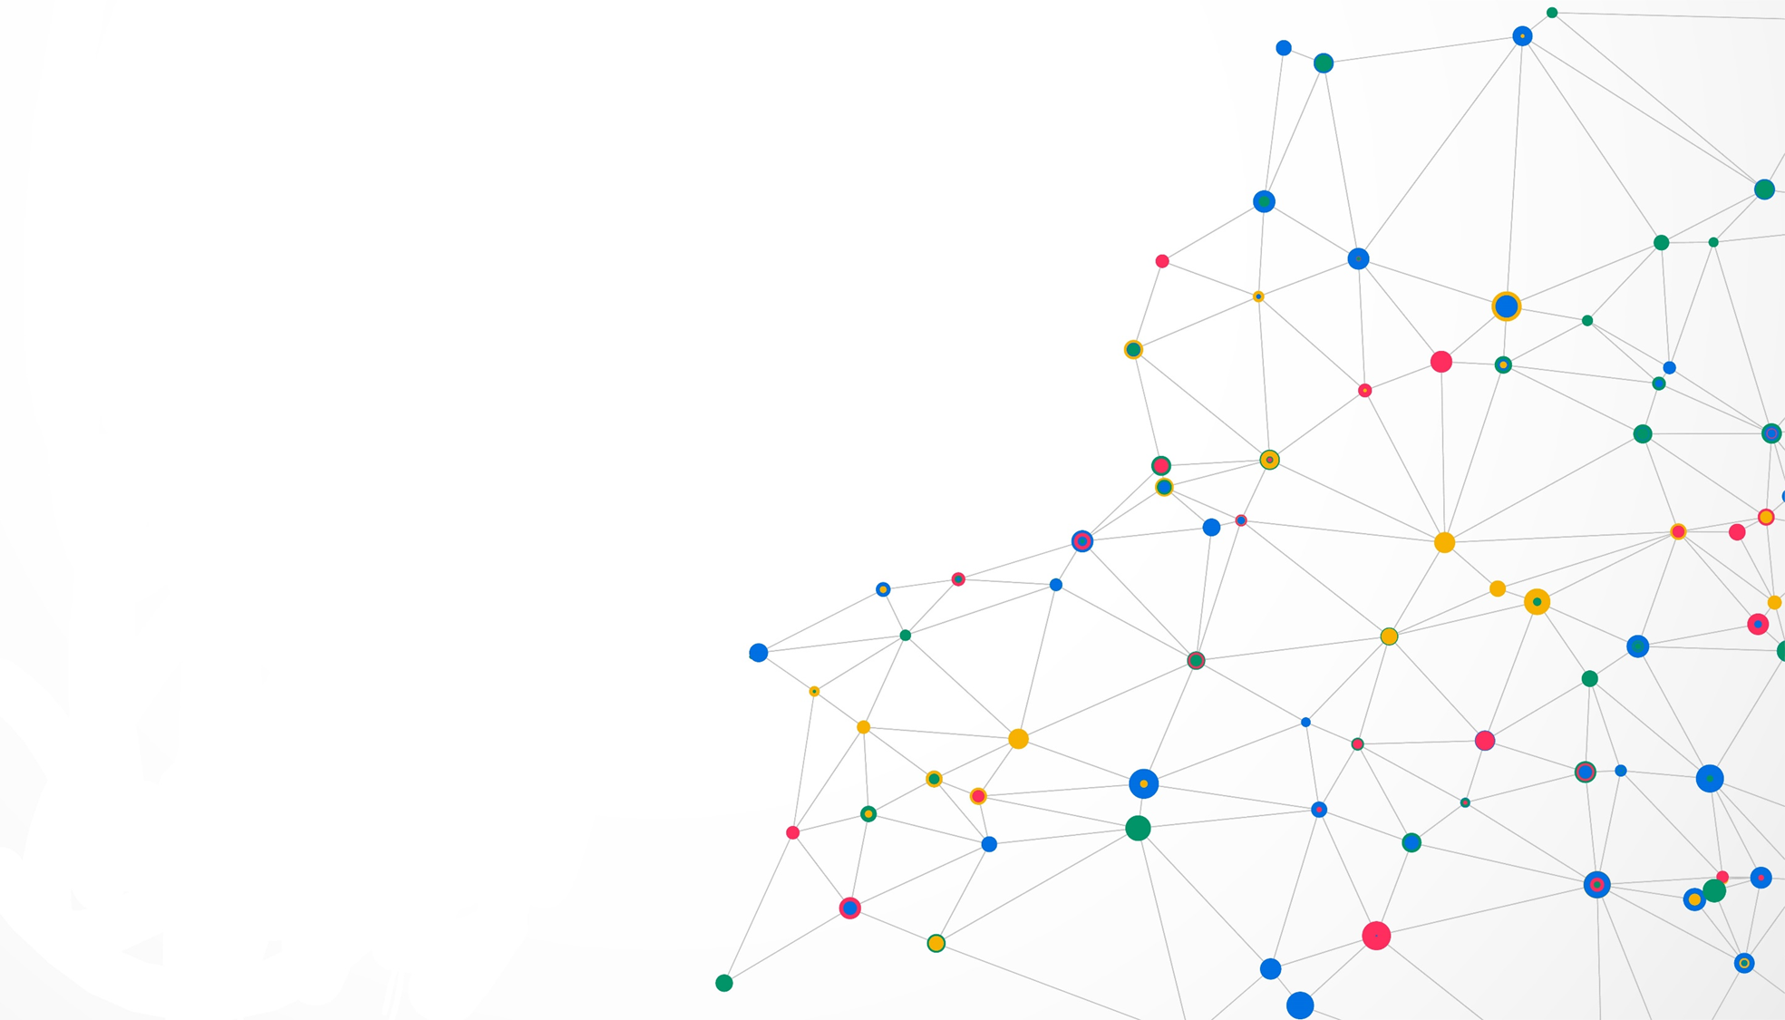
مروری کلی بر روش های تقسیم بندی خودکار در تصاویر بافت آسیب شناسی
گرد آورندگان:
زهرا خرمیان – مریم کاظمی – مرضیه علیدادی

Slide 2
فهرست مطالب:
1. مقدمه
2. آشنایی با تعاریف
3. اهمیت تقسیم بندی خودکار تصاویر
4. روش های موجود
5. چالش های موجود
6. نتیجه گیری
7. مراجع
1. ساختارکلی روش ها
2. انواع روش ها
3. معرفی یک روش

Slide 3
مقدمه.1
در دنياي امروزی، خیلی از بیماری ها به دلیل اینکه سرعت تشخیص و درمان پایین است، منجر به مرگ بیماران میشود؛
ولی روش های نوینی همچون دیجیتالی کردن، روند درمان را تشخیص و بهبود بخشیده است.
در این گزارش ما سعی میکنیم که ابعاد مختلف تقسیم بندی دیجیتال در تصاویر بافت آسیب شناسی را مورد بررسی قرار داده و به بررسی برخی از این روش ها وچالش های پیش رو بپردازیم.

Slide 4
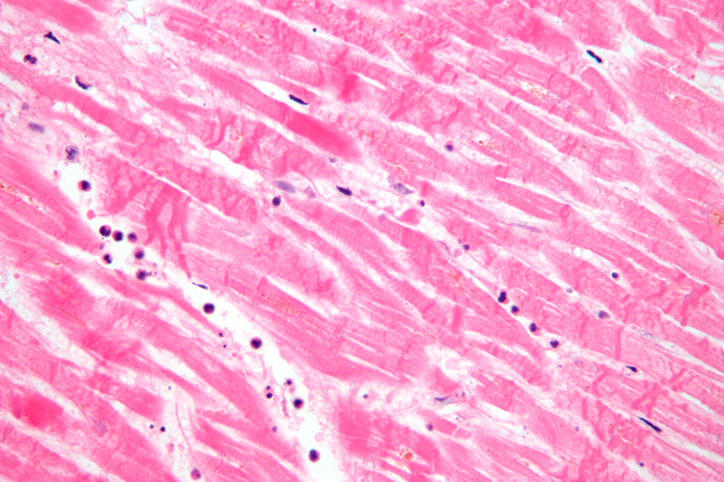
2. آشنایی با تعاریف:
آسیب‌شناسی بافتی (به انگلیسیHistopathology:):
از دو کلمهٔ Histo به معنای بافت‌ و Pathology به معنای آسیب‌شناسی تشکیل می‌شود.
در هیستوپاتولوژی به بررسی میکروسکوپی بافت پرداخته می‌شود.
این کار به منظور یافتن علائم و علت بیماری در بافت انجام میگیرد.
آسیب شناسی دیجیتال:
یعنی اسکن و ذخیره دیجیتالی بخش های بافت بیمار برای بررسی وآسیب شناسی.

Slide 5
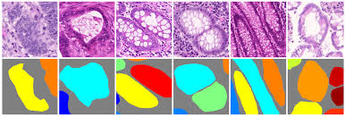
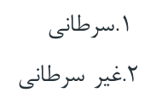
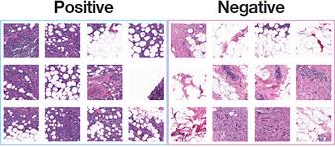
Segmentation:
این مقاله به مبحث image segmentation پرداخته که نباید با classification اشتباه گرفته شود.
دسته بندی (classification): یعنی تمام تصاویر به دو دسته تقسیم شوند؛ مثلا:
اما تقسیم بندی (segmentation): یعنی قطعه‌ بندی کردن یک تصویر دیجیتال به چند بخش.
تقسیم ‌بندی تصویر معمولاً برای پیدا کردن محل اشیا موردنظر و مرزها در تصویر استفاده می‌شود.
خروجی این فرایند، مجموعه ای از بخش‌هاست که اجتماع آنها، کل تصویر را شامل می‌شود.
Classification:

Slide 6
3. اهمیت تقسیم بندی خودکار تصاویر:
درجه بندی سرطان به معنای تعیین میزان وخامت سرطان، یکی از مهم ترین مراحل پیش بینی و برنامه ریزی برای درمان سرطان به شمار می رود.
تحلیل بخش های حاویِ تومور در تصاویر بافت شناسی، از روش های مهمی ست که برای شناسایی و تشخیص سرطان کاربرد دارد؛ که ارائه ی روش های خودکار برای این کار باعث کاهش بار کاری آسیب شناسان، افزایش دقت و شناسایی انواع مختلف تومور و سرطان می شود.
از جمله کارهایی که در این نوع تحلیل صورت می گیرد، طبقه بندی و تقسیم غدد، توسط تجزیه و تحلیل خودکار مقادیر زیادی از داده های تصویری پیچیده است.

Slide 7
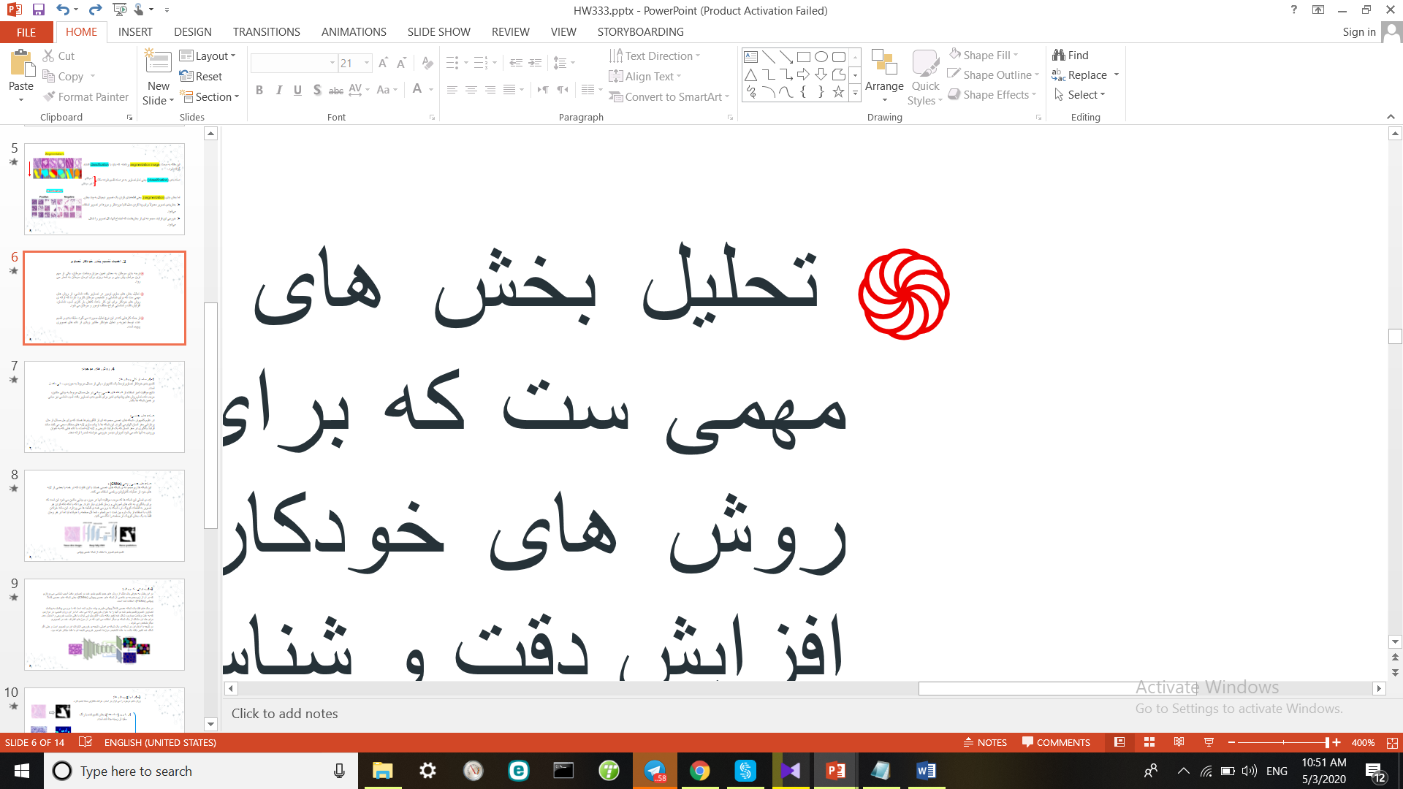
4. روش های موجود:
1-4. ساختار کلی روش ها:
تقسیم بندی خودکار تصاویرتوسط یک کامپیوتر، یکی از مسائل مربوط به حوزه ی بینایی ماشین است.
نتایج موفقیت آمیز استفاده از شبکه های عصبی پیچشی در حل مسائل مربوط به بینایی ماشین، موجب شده تمام روش های پیشنهادی اخیر برای تقسیم بندی تصاویر بافت آسیب شناسی نیز مبتنی بر همین شبکه ها باشد.
شبکه های عصبی:
در علوم کامپیوتر، شبکه های عصبی مجموعه ای از الگوریتم ها هستند که برای حل مسائل از مدل پردازشی مغز انسان الهام می گیرند. این شبکه ها با پیاده سازی لایه های مختلف سعی می کنند مانند فرایند یادگیری در مغز انسان که یک فرایند تدریجی و لایه لایه است، با داده هایی که به عنوان ورودی به آنها داده می شود آموزش دیده و خروجی خواسته شده را ارائه دهند.

Slide 8
شبکه های عصبی پیچشی (CNNs) :
این شبکه ها زیرمجموعه ی شبکه های عصبی هستند با این تفاوت که در همه یا بعضی از لایه های خود از عملیات کانولوشن ریاضی استفاده می کنند.
ایده ی اصلی این شبکه ها که موجب موفقیت آنها در حوزه ی بینایی ماشین می شود این است که برای یادگیری به داده های آموزشی و زمان کمتری نیاز دارند. چرا که با تکه تکه کردن هر تصویر به قطعات کوچک تر، شبکه به بررسی همه ی قطعه ها می پردازد. این مانند خواندن کتاب با استفاده از یک ذره بین است ؛ سرانجام ، شما کل صفحه را خوانده اید اما در هر زمان فقط به یک بخش کوچک از صفحه را نگاه می کنید.
تقسیم بندی تصویر با استفاده از شبکه عصبی پیچشی

Slide 9
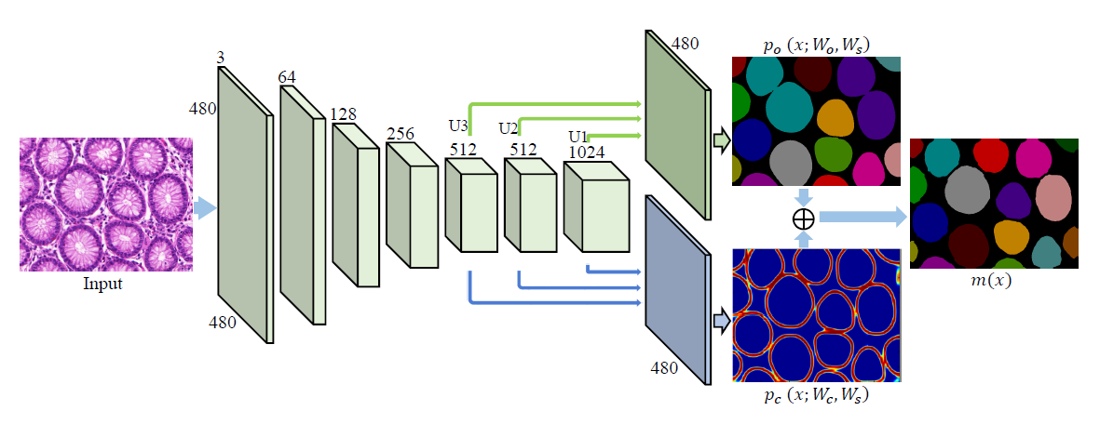
2-4. معرفی یک روش:
در این بخش به معرفی یک مثال (مرجع [4]) از روش های جدید تقسیم بندی غدد در تصاویر بافت آسیب شناسی می پردازیم که در آن از زیرمجموعه ی خاصی از شبکه های عصبی پیچشی (CNNs)، یعنی شبکه های عصبی کاملاً پیچشی (FCNs)، استفاده شده است.
در سال های قبل یک شبکه عصبی کاملاً پیچشی طوری پیاده سازی شده است که با بررسی پیکسل به پیکسل تصاویر، تصویرتقسیم بندی شده ی آنها را به عنوان خروجی ارائه می دهد. اما در این روش قدیمی، در مواردی که به علت وخامت بیماری، شکل غده تغییر یافته باشد، الگوریتم نمی تواند با دقتی مناسب خروجی را نمایش دهد.
برای حل این مشکل از یک شبکه ی دیگر استفاده می شود که در آن مرزهای اطراف غدد در تصویری دیگرمشخص می شوند .
در نتیجه با ادغام این دو شبکه در یک شبکه ی اصلی، نتیجه ی خروجی اشتراک این دو تصویر است و حتی اگر شکل غده تغییر یافته باشد، به علت تشخیص مرزها، تصویر خروجی نتیجه ای با دقت بیشتر خواهد بود.

Slide 10
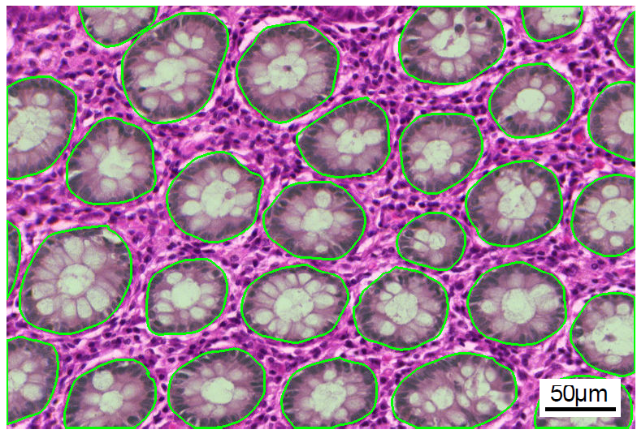
3-4. انواع روش ها:
روش های موجود را می توان بر اساس عوامل متفاوتی دسته بندی کرد.
باینری (سیاه سفید): بخش تقسیم شده با رنگ سفید از زمینه جدا شده است.
رنگی : تصویر خروجی یک تصویر رنگی است.
مرز دار: بخش تقسیم شده با خطوط رنگی از سایر بخش ها مجزا شده است.
از نظر نوع خروجی:

Slide 11
از نظر ساختار تقسیم شده : هر کدام از روش ها ممکن است به علت کاربردشان در بیماری های مختلف به دنبال تقسیم اجزای متفاوتی از بافت مانند غده ها، سلول ها و... باشند.
روش مبتنی بر پیکسل: در این روش ابتدا تمام پیکسل ها را بررسی کرده وسپس از انسجام پیکسل های مشخص، ساختاری که به دنبال تقسیم آن هستیم، را می سازند.
روش مبتنی بر ساختار: در این روش ابتدا ساختارهای مختلف در تصویر تشخیص داده می شوند وسپس بررسی می شود که متعلق به ساختارمد نظر هست یا نه.
سایر روش ها: در برخی از روش های جدید مانند مورد اول عمل می شود با این تفاوت که به جای پیکسل از مربع هایی با ابعاد کوچک استفاده می شود.
از نظر نوع عملکرد:

Slide 12
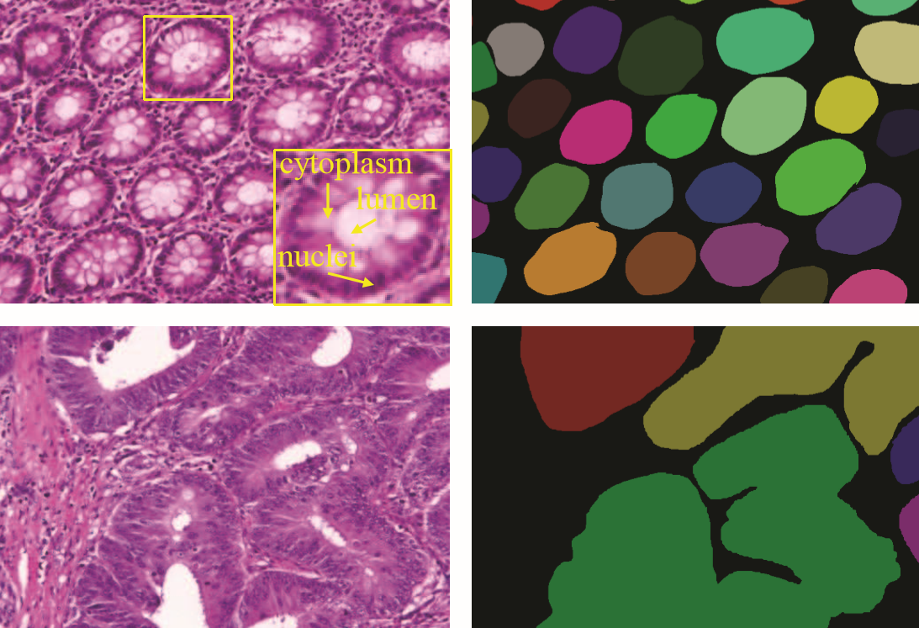
5. چالش ها :
تشخیص ساختار یک بافت و تقسیم بندی هسته ها، با توجه به درجه های مختلف بافت شناسی وهمچنین در موارد بدخیم بیماری
تشخیص مرز بین اشیا با روشهای خودکار، در زمانی که ساختارها با هم در تماس هستند
ارائه ی ویژگی های بالینی برای انواع بیماری ها و انواع بافت ها در قسمت های مختلف بدن
استخراج داده ها از تصاویر بافت شناسی بالینی و حجم زیاد آن ها
مدیریت مقیاس پایگاه داده ی تصاویر
هزینه ی محاسباتی و زمان پردازش زیاد
مثالی از تقسیم بندی غدد در موارد بدخیم و خوش خیم ]مرجع4[

Slide 13
6. نتیجه گیری:
به طور کلی، بحث و بررسی های تحقیقاتی انجام شده در حول این موضوع، به پیشرفت های قابل توجهی دست یافته اند و با در نظر گرفتن چالش های موجود به اصلاحاتی پرداخته اند، تا روند تقسیم بندی را بهبود بخشند.
در عین حال، تا کنون هیچ کدام از این روش های پیشنهادی، آمادگی لازم برای اجرای گسترده در دنیای واقعی را کسب نکرده اند؛ و همچنان لازم است تا روش های برتری ارائه شود، که از لحاظ کمی و کیفی عملکرد بهتری داشته باشند و در مقیاس بزرگ عملی باشند، تا پتانسیل بهره برداری عمومی را داشته باشند.

Slide 14
7. مراجع:
Naylor, Peter, Marick Laé, Fabien Reyal, and Thomas Walter. "Nuclei segmentation in histopathology images using deep neural networks." In 2017 IEEE 14th international symposium on biomedical imaging (ISBI 2017), pp. 933-936. IEEE, 2017.
Sirinukunwattana, Korsuk, Josien PW Pluim, Hao Chen, Xiaojuan Qi, Pheng-Ann Heng, Yun Bo Guo, Li Yang Wang et al. "Gland segmentation in colon histology images: The glas challenge contest." Medical image analysis 35 (2017): 451-502.
Xu, Yan, Zhipeng Jia, Liang-Bo Wang, Yuqing Ai, Fang Zhang, Maode Lai, I. Eric, and Chao Chang. "Large scale tissue histopathology image classification, segmentation, and visualization via deep convolutional activation features." BMC Bioinformatics 18, no. 1 (2017): 281.
Chen, Hao, Xiaojuan Qi, Lequan Yu, and Pheng-Ann Heng. "DCAN: deep contour-aware networks for accurate gland segmentation." In Proceedings of the IEEE conference on Computer Vision and Pattern Recognition, pp. 2487-2496. 2016.
Peng, Binbin, Lin Chen, Mingsheng Shang, and Jianjun Xu. "Fully Convolutional Neural Networks for Tissue Histopathology Image Classification and Segmentation." In 2015 25th IEEE International Conference on Image Processing (ICIP), pp. 1403-1407. IEEE, 2015.
James Le, “The 4 Convolutional Neural Network Models That Can Classify Your Fashion”, www. towardsdatascience.com ,2018.
First Slide Theme belongs to “starline” from www .freepik.com with link: https://www.freepik.com/free-vector/low-poly-network-lines-mesh-white-background_5189538.htm#page=1&query=network&position=2

